Slide 1

Виконала:
Шманай Тетяна
Презентація на тему:
” Індикатори сталого розвитку ”

Slide 2
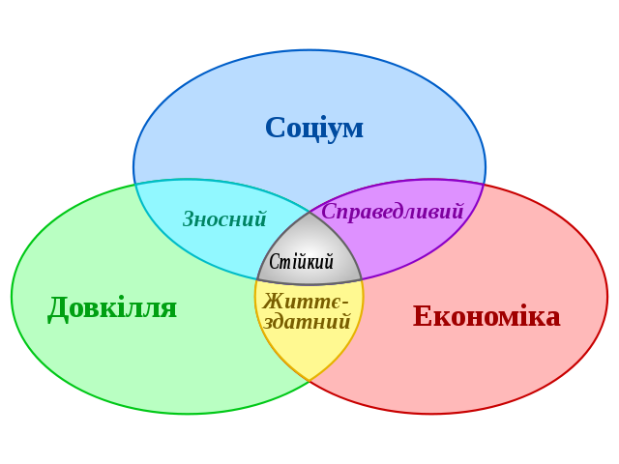
Поняття про індикатори
Індикатори сталого розвитку – це система показників, які дають змогу робити висновки про стан або зміни економічних, соціальних чи екологічних процесів і явищ.
Підходи до розробки:
Побудова системи індикаторів, за допомогою яких можна судити про окремі аспекти розвитку: екологічних, соціальних, економічних та інституційних.
Побудова інтегральних індикаторів, які дають змогу аналізувати рівень стійкості соціально-економічного розвитку. Відбувається на основі еколого-економічних, еколого-соціальних та екологічних показниках.

Slide 3

Укладачі індикаторів
Критерії та індикатори сталого розвитку розробляють міжнародні організації : ООН, Світовий Банк, Європейська Комісія та інші.
Одна з найбільш повних за охопленням система індикаторів розроблена Комісією з сталого розвитку ООН.
індикатори соціальних аспектів
індикатори економічних аспектів
індикатори екологічних аспектів
індикатори інституційних аспектів
Одним з головних показників є “індекс соціального розвитку”, так званий “індекс людського потенціалу”.

Slide 4

Індекс розвитку людського потенціалу
Індекс для порівняльної оцінки бідності, грамотності, освіти, середньої тривалості життя й інших показників країни.
При підрахунку ІРЛП враховують три види показників:
Середня тривалість життя при народженні.
Індекс освіти
Рівень життя, оцінений через ВВП на душу населення

Slide 5

Індикатори соціальних аспектів характеризують:
середню тривалість життя людей
рівень безробіття
рівень дитячої смертності
доступ до інформації

Slide 6

Індикатори економічних аспектів характеризують:
ВВП на душу населення
темпи зростання ВНП
частку екологічних чистих технологій в загальному обсязі технологій

Slide 7

Індикатори екологічних аспектів характеризують:
споживання водних ресурсів
площу заповідних територій
обсяги викидів в атмосферу
обсяги радіоактивних та хімічних відходів

Slide 8

Індикатори інституційних аспектів характеризують:
наявність законодавчої бази з питань сталого розвитку
витрати на утримання органів управління
індекс ефективності державного управління

Slide 9
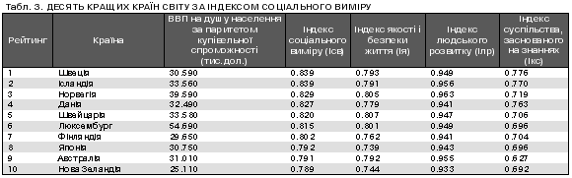
Рейтинг країн за соціальним розвитком

Slide 10
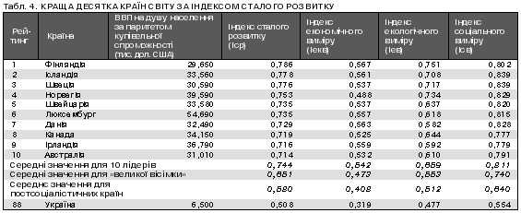
Рейтинг країн за сталим розвитком

